Slide 1
第一课
第一单元殖民地人民的反抗与资本主义制度的扩展
殖民地人民的反抗

Slide 2
教学目标
1.从时间、范围和结果等方面描述玻利瓦尔领导的反对殖民地统治的斗争。
2.能够说出印度民族反英大起义的领导人、简要过程和结果。
3.从玻利瓦尔、印度民族反英起义的结果说明殖民地人民反抗斗争的正义性和艰巨性。

Slide 3
学习重难点：
重点：玻利瓦尔领导的反殖斗争、印度民族反英大起义的基本史实。
难点：认识反对殖民统治斗争的正义性好艰巨性。

Slide 4
一.拉丁美洲独立运动
大 西 洋
西班牙
殖民地
独立前的拉丁美洲
巴 西
太 平 洋
葡萄牙
殖民地

Slide 5
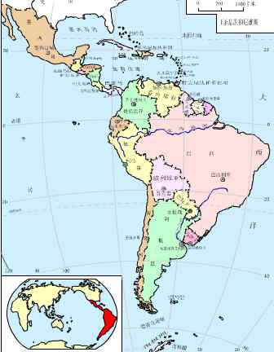
一.拉丁美洲独立运动
大 西 洋
西班牙
殖民地
独立前的拉丁美洲
巴 西
太 平 洋
葡萄牙
殖民地

Slide 6
想一想
为什么南美洲又被称为“拉丁美洲”？
这一地区从16世纪初开始成为西班牙和葡萄牙的殖民地，当地居民以西班牙语和葡萄牙语为主要语言，而这两种语言都属于拉丁语系，因此这一地区被称为“拉丁美洲”

Slide 7

殖民者对拉丁美洲的统治
（1）掠夺
（2）屠杀
（3）强迫劳动
恩格斯说： “黄金一词是驱使西班牙人横渡大西洋到美洲去的咒语，黄金是白人刚踏上一个新发现的海岸时所要的第一件东西。”
16-18世纪西班牙掠去了约250万公斤的黄金和1亿公斤的白银。葡萄牙从巴西运走至少有价值6亿美元的黄金和3亿美元的金刚石。
有人估计在西班牙人入侵后12年，墨西哥的印第安人便被屠杀了好几百万。大规模的屠杀很快使西印度群岛上的居民几乎绝迹，这种现象接着在其他地区也出现了。
印第安人、黑人被迫在银矿里劳动
Notes:
强迫劳动，在整个殖民时期，被埋葬在矿井下的印第安人达到800万；黑奴的境遇比印第安人还惨，过度劳累的折磨下，黑奴的存活率仅为4.5%，到巴西后品均寿命不过七年。

Slide 8
1、原因（背景）：
（1）19世纪初，拉丁美洲的绝大部分地区仍处于西班牙和葡萄牙的殖民统治之下。
（2）在美国独立战争和法国大革命的影响下。
2、时间：
19世纪初
3、目的：
反抗殖民统治，争取民族独立

Slide 9
4、地区:
北起墨西哥、南到阿根廷
5、领导人：
（1）北部地区：玻利瓦尔；
（2）南部地区：圣马丁。
（3）他们被誉为南美的“解
放者”。

Slide 10
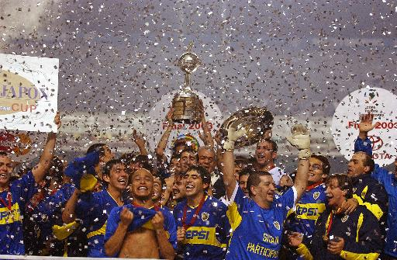
南美解放者杯博卡青年队夺冠
玻利瓦尔和圣马丁被誉为南美的“解放者”。

Slide 11
4、结果：
（1）玻利瓦尔解放了哥伦比亚、委内瑞拉和厄瓜多尔，成立了“大哥伦比亚共和国”，当选总统。
（2）圣马西领导阿根廷、智利、秘鲁独立。
拉美独立运动取得胜利的原因?
①拉美各国人民联合起来，协同作战，南北夹击，为民族独立英勇斗争。
②有统一的指挥。
③玻利瓦尔等领导人的卓越领导
④西班牙和葡萄牙在殖民地争夺中力量日益衰落。

Slide 12
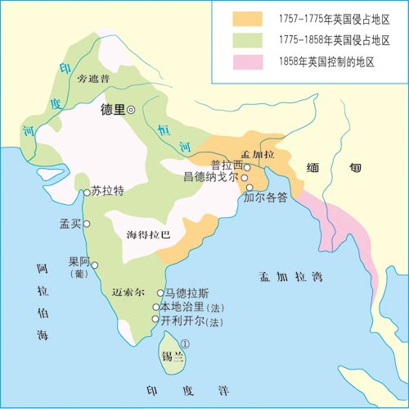
二、印度民族大起义
19世纪中期的印度

Slide 13
二.印度民族大起义
1.原因:
19世纪中期，英国完成工业革命，
进一步加强了对印度的经济掠夺和
政治压迫。

Slide 14

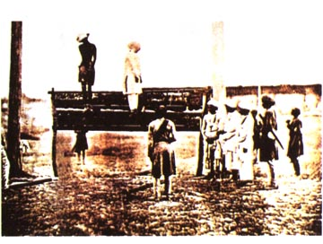
英国殖民者
处死印度人
英国殖民者
作威作福

Slide 15
时间：
1857~1859年
2.经过
中心：
密拉特、德里、章西
英雄：
章西女王
3.结果：
起义失败，章西女王壮烈牺牲

Slide 16
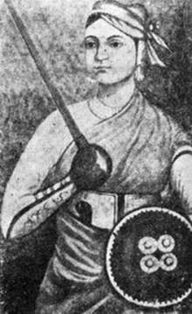
4、杰出代表：
章西女王领导军民与英军展开激战，直到壮烈牺牲。
拉克希米·巴依（1835—1858）是中印度北部章西土邦的女王，亦称章西女王。她是1857～1859年印度民族大起义的领导者之一。在战斗中，她独自一人还击包围她的敌人。女王用尽最后一点力气把前面那个敌人砍翻在地。章西女王牺牲时年仅23岁。
章西女王

Slide 17

印度民族大起义形势

Slide 18
思考：印度民族大起义失败的原因？
①英国殖民者的残酷镇压。②掌握起义领导权的封建王公叛变投降，是印度民族大起义失败的主要原因。③起义有三个中心，缺乏统一领导。④起义军在军事上采取单纯防御战略，使敌人掌握了主动。

Slide 19
殖民地人民的抗争
打击了英殖民者，声援了亚洲其他国家
印度民族大起义
残酷的殖
民统治和
经济掠夺
根本
原因
赶走殖民者，出现新兴独立国家，鼓舞殖民地人民
拉美独立战争

Slide 20
“南美解放者杯”和正在俄罗斯举行的第21届世界杯，都属于世界足球的重大赛事，而“南美解放者杯”的创立是为了纪念( )
A.华盛顿
B.章西女王
C.玻利瓦尔
D.拿破仑
课堂巩固
C

Slide 21
阅读下列材料，回答问题:
材料一 “以前孟加拉是各国的谷仓，是东方商业财富和工场手工业荟萃之地。……在短短20年内，这里的许多地方都已呈现沙漠的景象。田地荒芜，广大地面长满野草；农夫被掠夺，手工业者受压迫，饥荒一再发生，随之而来的是人口减少。” ——1770年英国议员威廉·富拉登
材料二 “这种悲惨的境况，在商业史上是无与伦比的。棉织工人的白骨使印度平原都白成一片了。” ——英国驻印度总督本丁克
材料三 “面对强大的敌人，女王有胆有识，毫不畏惧，积极应战。后来，英国突入城里，她和起义军战士一起同敌人殊死搏斗。……她常常单枪匹马砍杀敌人。牺牲时，女王年仅23岁。”
请回答：
印度何时成为英国的殖民地？1759年率英军血洗孟加拉的英国殖民头目是谁？
(2)导致“棉织工人的白骨使印度平原都白成一片”悲惨现象的直接原因是什么？

